Slide 1
Università degli Studi di Teramo
CORSO DI LAUREA IN SERVIZI GIURIDICI
Elementi di statistica economica
a.a. 2024-2025
Lezione 07
prof. Letizia Bani
lbani@unite.it

Slide 2
Numeri indici complessi

Slide 3

sono dei particolari rapporti statistici che permettono un più immediata comparazione tra gli aggregati
Numeri indici
vengono utilizzati per studiare come un determinato fenomeno si evolve nel tempo oppure da un luogo ad un altro
numeri indice temporali se consentono di esaminare la dinamica temporale di un fenomeno quantitativo, attraverso l’esame delle variazioni relative
numeri indice territoriali se consentono di confrontare fenomeni in situazioni spaziali differenti
Il numero indice, generalmente costruito prendendo una determinata “situazione” (che può essere un determinato anno, un territorio, ecc…) come base, permette di valutare immediatamente le variazioni (o, detto in termini più generali, le “differenze”) tra detta base e il “momento” (o il territorio) che stiamo analizzando, consentendo un rapido confronto tra i differenti aggregati.
Il termine con il quale vengono messi a rapporto (denominatore) si dice base degli indici

Slide 4
Classificazione dei numeri indici
Le categorie principali di indici, nell’ambito economico, sono quelle dei prezzi, delle quantità e dei valori.
Una prima distinzione tra numeri indici è operata rispetto al numero dei fenomeni analizzati. Infatti, si distingue tra:
qualora l’obiettivo sia fissato sulla variazione del prezzo (o della quantità) di un singolo bene (o servizio) in due “situazioni” differenti e quindi mettono a confronto le grandezze o le intensità di uno stesso fenomeno in due o più situazioni diverse di tempo o di luogo rispetto ad una situazione base
numeri indici semplici
(o elementari)
qualora l’obiettivo sia quello di descrivere in modo sintetico la variazione di un gruppo di n beni e/o servizi simultaneamente e sinteticamente, in due “situazioni” differenti
oppure l’andamento nel tempo di un fenomeno di natura multivariata (es. il costo della vita, l’andamento della borsa), o di un fenomeno osservabile solo indirettamente per mezzo di un sistema di indicatori eterogenei (es. qualità della vita).
numeri indici complessi

Slide 5
NUMERI INDICI COMPLESSI
I numeri indici complessi consentono di ottenere un valore sintetico indicante la variazione di più fenomeni (elementi) rispetto ad un tempo o luogo base anziché soltanto di un fenomeno come nel caso degli indici semplici.
I numeri indici complessi si distinguono da quelli semplici perché essi sono ottenuti come medie (aritmetiche, geometriche, armoniche, … ), semplici o ponderate, dei numeri indici semplici. Si tratta, quindi, di medie di rapporti.
Essi trovano largo impiego nelle statistiche economiche e sociali.

Slide 6
Numeri indici complessi
I numeri indici semplici consentono di valutare le variazioni per un singolo aggregato (variazione del prezzo della benzina)
I numeri indici complessi si utilizzano sia quando vogliamo determinare un unico indice che sintetizzi le variazioni subite da diversi fenomeni tra loro omogenei (ad esempio il prezzo della benzina ed il prezzo di una Smart TV)
I numeri indici complessi si utilizzano soprattutto quando vogliamo determinare un unico indice che sintetizzi le variazioni relative di più fenomeni eterogenei, resi confrontabili dal riferimento a prezzi, quantità, ecc.
In tali casi si usano numeri indice complessi

Slide 7
Si ottengono come sintesi di numeri indici semplici
media di rapporti
rapporti tra medie

Slide 8
media di rapporti
Si calcolano i rapporti tra i prezzi di ciascuna merce avendo preventivamente scelto il tempo base. Si effettua successivamente la media di tutti questi rapporti
Tale metodo consiste nel calcolare, per ogni serie, e con riferimento alla stessa base, i numeri indici, e poi di questi, per ogni anno, la media aritmetica.
rapporti tra medie
Si calcolano la media dei prezzi di tutte le merci nel periodo considerato e la media dei prezzi di tutte le merci nel periodo scelto come base. Si effettua successivamente il rapporto tra queste medie.
Questo metodo consiste, invece, nel calcolare prima le medie aritmetiche dei valori della serie in questione per ogni anno, e successivamente, scelto un determinato periodo come base, calcolare i numeri indici delle medie, che saranno i numeri indici cercati.

Slide 9
media di rapporti
Ho 3 beni: latte, pane, acqua
Ho 3 periodi: 2021, 2022, e 2023
1.85 | + | 2.00 | + | 0.70
1.50 |  | 1.50 |  | 0.65
₂₀₂₂I₂₀₂₃ =
=
3.644
3
=
1.2
3

Slide 10

rapporti tra medie
Ho 3 beni: latte, pane, acqua
Ho 3 periodi: 2021, 2022, e 2023
1.85 | + | 2.00 | + | 0.70
 |  | 3
₂₀₂₂I₂₀₂₃ =
=
1.517
1.217
=
1.2
1.50 | + | 1.50 | + | 0.65
 |  | 3

Slide 11
Numeri indici complessi (2)
Vi sono aggregati, quali i consumi delle famiglie o le vendite delle imprese, che possono variare in funzione sia delle quantità o volumi dei beni acquistati o venduti, sia dei loro prezzi.
Non si possono utilizzare indici semplici dei prezzi o delle quantità, in quanto i prezzi incidono sul valore complessivo secondo le quantità e le quantità incidono sul valore secondo i prezzi:
una forte variazione di prezzo incide poco se relativa ad un bene la cui quantità acquistata o venduta è bassa, molto in caso contrario
analogamente, una forte variazione di quantità incide poco se relativa ad un bene il cui prezzo è basso, molto in caso contrario
Sono quindi necessari indici dei prezzi in cui i prezzi siano ponderati con le quantità, indici di quantità in cui le quantità siano ponderate con i prezzi

Slide 12
Passi per la costruzione di numeri indici complessi
quali aggregati (ossia, quali beni e/o servizi) inserire all’interno del numero indice che vogliamo costruire;
bisognerà perciò considerare le grandezze da scegliere che attendono, ovviamente, allo specifico obiettivo che ci siamo prefissati, e, dunque, al particolare fenomeno economico che vogliamo andare a rilevare
ad esempio, per costruire un numero indice dei prezzi:
difficilmente saremo in grado di prendere in considerazione tutti i beni e i servizi scambiati sul mercato; solitamente, si sceglie un campione ragionato di tali beni e servizi che sia rappresentativo di tutti quelli scambiati
altro problema da prendere in considerazione è la “base”; a prescindere dal fatto che questa sia fissa o mobile, si cercherà di scegliere come situazione base una situazione nella quale gli aggregati considerati hanno presentato dei valori “normali”, nel senso di non aver subito variazioni anomale dettate da motivazioni contingenti…..

Slide 13
Costruzione di numeri indici complessi (2)
….. la base è opportuno venga scelta in modo da rappresentare nella maniera migliore il fenomeno cui si riferisce; essa quindi non dovrebbe essere scelta tra i valori che riflettono situazioni, luoghi, tempi, od altre condizioni nelle quali il fenomeno considerato risenta di cause di turbamento eccezionali. Infatti scegliendo una base poco rappresentativa tutti gli altri indici che ne deriverebbero sarebbero sistematicamente amplificati o ridotti.
bisognerà, infine, scegliere un opportuno sistema di “pesi”, dal momento che ogni bene e servizio considerato nella costruzione del numero indice dovrà avere una sua “importanza”, la quale si rifletterà in un maggiore o minore impatto sulla variazione complessiva dell’indice che abbiamo costruito.

Slide 14
Supponiamo di aver rilevato il prezzo di due beni in due momenti temporali differenti (per comodità, 0 ed 1):
il bene A passa, nel periodo considerato, da un prezzo pari a 1,5€ ad uno di 2€;
il bene B passa da 5€ a 6€.
Se ragionassimo nello stesso modo in cui abbiamo ragionato per i numeri indici semplici, potremmo calcolare la variazione di prezzo come somma dei prezzi all’anno 1, rapportata alla somma dei prezzi dell’anno 0, come sintetizzato di seguito:
c’è stato un aumento (medio) dei prezzi del 23% circa rispetto all’anno precedente
NON E’ UN RAGIONAMENTO CORRETTO!

Slide 15

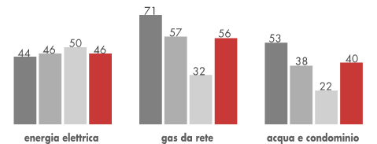
Il fatto è che i beni (e i servizi) scambiati sul mercato non hanno tutti la stessa importanza: l’aumento del prezzo del pane (bene di prima necessità, che viene scambiato giornalmente in grandi quantità) costituisce un problema ben più grande dell’aumento del prezzo di un cappotto di cachemire (bene di lusso, scambiato in quantità ben minori sul mercato).
Diventa, dunque, essenziale considerare anche le quantità scambiate dei beni (e dei servizi) inseriti nel nostro numero indice complesso, e, pertanto, la formula appena utilizzata dovrà essere parzialmente trasformata per tener conto di tale elemento:
Tale formula, inoltre, può essere generalizzata al caso in cui dobbiamo valutare la variazione complessiva nel prezzo di un gruppo di n beni e servizi:

Slide 16
Consideriamo i seguenti prezzi e quantità per i due beni, A e B
Il numero indice calcolato con la formula precedente sarà pari a :
Concludiamo che la variazione complessiva dei prezzi da un anno all’altro è stata del 4,6%.
valore del paniere al tempo t = 1
valore del paniere al tempo t = 0

Slide 17
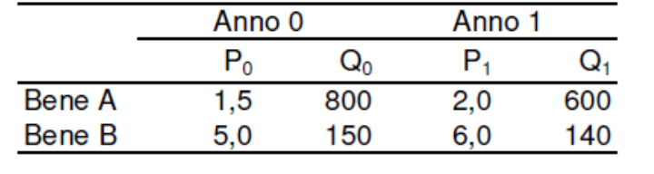
Andiamo, tuttavia, ad osservare il risultato al quale siamo pervenuti: siamo sicuri che questo 4,6% sia dovuto (solo) ad un aumento dei prezzi?
E’ plausibile supporre che la “responsabilità” di tale risultato sia anche di altri elementi?
A ben vedere, infatti, nella formula che stiamo utilizzando, non è detto che siano solamente i prezzi a variare…
Il risultato ottenuto potrebbe essere dovuto anche ad una variazione delle quantità scambiate nei due anni considerati
se p_{i1} > p_{i0}
q_{i1} < q_{i0}
pi1 qi0 > pi1qi1
Relazione inversa tra prezzi e quantità: quando prezzo aumenta, la quantità scambiata diminuisce (per la maggior parte dei beni)
Come fare per costruire dei numeri indici complessi, considerando anche un sistema di pesi (ossia le quantità scambiate) ma senza che questi vadano ad “alterare” il risultato del nostro numero indice?
Allora la domanda è:

Slide 18


La soluzione sono numeri indici complessi sintetici costruibili con tali aggregati, ovvero sono due indici dei prezzi forniti dalle seguenti espressioni:
Il primo rappresenta l’indice dei prezzi di Laspeyres, mentre il secondo rappresenta l’indice dei prezzi di Paasche
… che sono entrambi DIVERSI da

Slide 19
Indice dei prezzi di Laspeyres
valore del paniere al tempo t = 1 considerando le quantità scambiate al tempo 0
valore del paniere al tempo t = 0 considerando le quantità scambiate al tempo 0
Dove p_{i0} è il prezzo della merce i nell'anno base (0), q_{i0} è la quantità scambiata o prodotta di i nello stesso periodo e p_{i1} è il prezzo della merce al tempo 1.
Numero indice complesso dei prezzi espresso dal rapporto tra le medie di prezzi di beni (o servizi) diversi calcolati nei due periodi 1 e 0, ponderati con le quantità al tempo 0.
Nella formula di Laspeyres il numeratore rappresenta il valore “fittizio” dell’aggregato ottenuto moltiplicando i prezzi al tempo corrente per le quantità al tempo base, mentre il denominatore rappresenta il valore dell’aggregato al tempo base (realmente verificatasi al tempo 0).
utilizza come sistema di pesi le quantità dei beni (e/o dei servizi) scambiati all’anno base
Un importante esempio di indice di Laspeyres è il NIC

Slide 20
Indice dei prezzi di Paasche
valore del paniere al tempo t = 1 considerando le quantità scambiate al tempo 1
valore del paniere al tempo t = 0 considerando le quantità scambiate al tempo 1
Dove p_{i1} è il prezzo della merce i nel periodo 1, q_{i1} è la quantità scambiata o prodotta di i nello stesso periodo e p_{i0} è il prezzo della merce i nell’anno base (0).
Numero indice complesso dei prezzi espresso dal rapporto tra le medie di prezzi di beni (o servizi) diversi calcolati nei due periodi 1 e 0, ponderati con le quantità al tempo 1.
La sommatoria al numeratore rappresenta il valore dell’aggregato al tempo corrente (realmente verificatosi al tempo 1) mentre il denominatore è invece il valore “fittizio” dell’aggregato ottenuto applicando ai prezzi del tempo base le quantità del tempo corrente
utilizza come sistema di pesi le quantità scambiate all’anno più recente
Un importante esempio di indice di Paasche è il MIBTEL

Slide 21
Numero indice dei prezzi di Laspeyres
Numero indice dei prezzi di Paasche
come rapporto tra il valore “fittizio” dell’aggregato ottenuto moltiplicando i prezzi al tempo corrente per le quantità al tempo base, e il valore dell’aggregato al tempo base
rapporto tra il valore dell’aggregato al tempo corrente, e il valore “fittizio” dell’aggregato ottenuto applicando ai prezzi del tempo base le quantità del tempo corrente
Questi due indici complessi individuati si differenziano per il sistema di pesi utilizzato:
- il primo (Laspeyres), utilizza come sistema di pesi le quantità dei beni (e/o dei servizi) scambiati all’anno base;
- il secondo (Paasche), propone, invece, di utilizzare come sistema di pesi le quantità scambiate all’anno più recente.
Come è possibile notare, in entrambi i casi le quantità scambiate sono le stesse sia a numeratore che a denominatore (sono entrambe al tempo zero, per quanto riguarda il numero indice di Laspeyres, ed entrambe al tempo uno per quanto riguarda il numero indice di Paasche); questo significa che ogni variazione riscontrata sarà dovuta esclusivamente a variazioni nei prezzi dei beni e/o dei servizi considerati, e non delle quantità.

Slide 22


l’indice dei prezzi di Laspeyres
l’indice dei prezzi di Paasche

Slide 23
In entrambi i casi le quantità scambiate sono le stesse sia a numeratore che a denominatore (sono entrambe al tempo zero, per quanto riguarda il numero indice di Laspeyres, ed entrambe al tempo uno per quanto riguarda il numero indice di Paasche)
questo significa che ogni variazione riscontrata sarà dovuta esclusivamente a variazioni nei prezzi dei beni e/o dei servizi considerati, e non delle quantità

Slide 24
L'indice dei prezzi di Laspeyres è utilizzato per il calcolo delle variazioni nel livello generale dei prezzi. L'indice dei prezzi di Laspeyres è utilizzato dall'ISTAT per il calcolo dell'Indice dei prezzi al consumo che misura l'inflazione
La formula di Laspeyres confronta il valore di un aggregato di prodotti rilevato nell'occasione base con il valore che lo stesso aggregato avrebbe avuto se le quantità al tempo 0 fossero valutate con i prezzi al tempo 1
La circostanza di considerare un sistema di quantità fissato alla situazione 0 qualunque sia l’andamento dei prezzi agevola moltissimo il calcolo ripetuto dell’indice.
In ogni caso, diventa di fondamentale importanza modificare i pesi nel momento in cui inizino a dimostrarsi non più rappresentativi della realtà.

Slide 25
È stato dimostrato che questo indice presenta una certa tendenziosità positiva rispetto a quello di Paasche, nel senso che in periodi di prezzi crescenti tende a fornire un risultato più alto rispetto all’indice dei prezzi di Paasche, dato che non è in grado di considerare la tipica evidenza economica consistente nel tentativo di neutralizzare l’ascesa dei prezzi con variazioni della quantità domandata.
In altre parole, se si assume che le persone consumino la stessa composizione di beni nonostante il prezzo degli stessi vari, non si può tenere conto del fatto che le persone tendono a sostituire i beni che diventano relativamente più costosi con quelli più economici.
Poiché l'indice di Laspeyres non gode della proprietà di circolarità (o transitività), la modifica dell'anno base modifica i valori dell'indice
Da questo deriva la necessità di rivedere all'indietro le serie storiche dell'indice ogni volta che avviene il cambiamento dell'anno scelto come base (cosiddetto ribasamento).

Slide 26
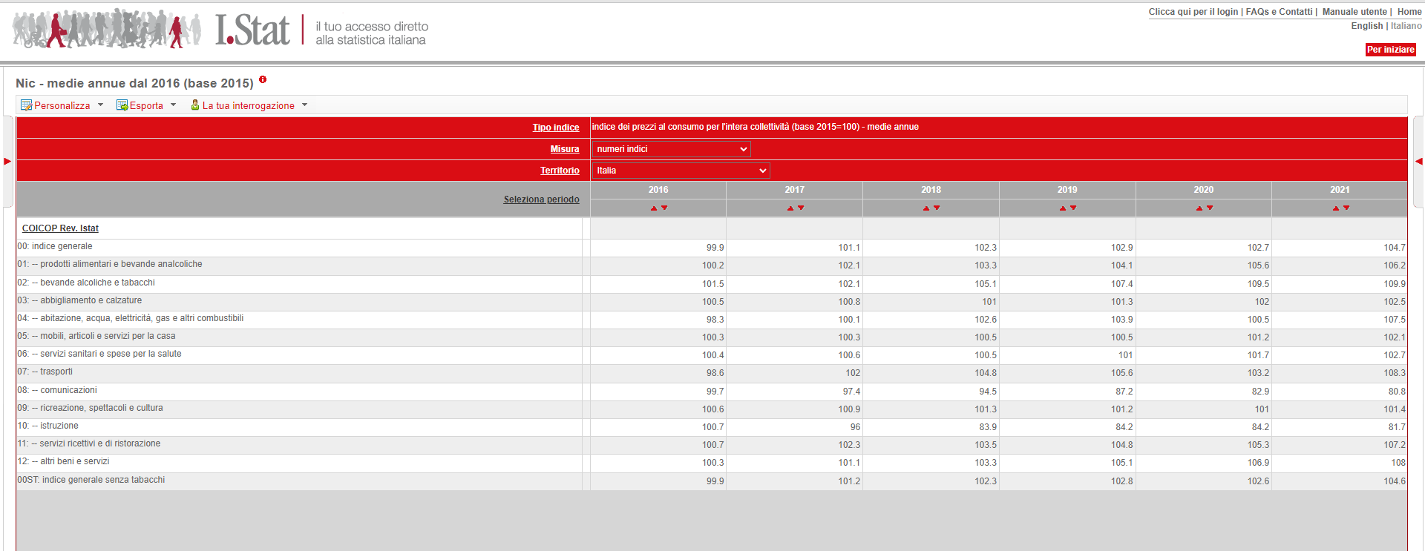

Slide 27
Confronto Paasche - Laspeyres
Formula di Laspeyres
Formula di Paasche
La struttura dei pesi è fissa (stabilità)
La struttura dei pesi varia (dinamicità)
Si aggiorna rilevando solo i nuovi prezzi
Si aggiorna rilevando i nuovi prezzi e le nuove quantità
E' poco significativo per occasioni lontane dalla base (a meno di cambiare base)
Il cambiamento della base produce risultati approssimativi
Produce valori più alti in fase di aumento dei prezzi e valori più bassi in fase di calo dei prezzi
Produce valori più bassi in fase di aumento dei prezzi e valori più alti in fase di calo dei prezzi
Tende a sovrastimare gli aumenti di prezzo (tendenziosità positiva)
Tende a sottostimare gli aumenti di prezzo
(tendenziosità negativa)

Slide 28
Qual è il migliore indice sintetico?
L’indice di Paasche non soddisfa il maggior numero di proprietà possibile.
Punti deboli:
Oneroso e complesso da costruire (struttura dei pesi varia nel tempo: sono necessari i dati più recenti riguardanti tutte le quantità q_{t} )
Tendenziosità negativa
Non soddisfa alcune proprietà (transitività)
L’indice di Laspeyres è il più comunemente utilizzato
Semplice ed “economico” da calcolare:
  richiede solo la conoscenza dei valori prezzi e quantità del tempo base e…
  … solamente dei prezzi del tempo corrente;
  la base rimane costante
Disponibilità e interpretazione immediate:
  consente di evidenziare in modo diretto il comportamento di spinte inflazionistiche
Consente di ottenere una maggiore informazione:
  non solo la variazione intervenuta tra il tempo base e il tempo t, ma anche…
  … la variazione a breve tra il tempo t e t-1

Slide 29
L’indice di Laspeyres è il più comunemente utilizzato, tuttavia…
Punti deboli:
Invecchiamento precoce (logoramento della base): necessità di aggiornamento periodico della base nel caso di modifiche di mercato per…
  comparsa di nuovi prodotti
  scomparsa di prodotti non più commercializzati
  variazione del sistema di pesi
SOLUZIONI POSSIBILI:
utilizzo di versioni “modificate” dell’indice di Laspeyres
frequente cambio (ad es. ogni 5 anni, ogni anno, …) della base di riferimento
aggiornamento del sistema di pesi, etc.

Slide 30


Allo scopo di neutralizzare gli specifici inconvenienti legati al calcolo dei precedenti numeri indici nonché per ottenere un algoritmo in grado di soddisfare alcune delle proprietà dei numeri indici complessi Fisher propose una sorta di incrocio geometrico tra gli indici di Laspeyres e Paasche.
La formula proposta da Fisher, invece (detta anche formula ideale, dal momento che gode di alcune particolari proprietà) è data dalla media geometrica dei due valori precedenti:
Date alcune sue rilevanti proprietà trova sempre maggiore applicazione nella contabilità nazionale per la costruzione di indici a catena
Nel nostro esempio:
l’indice dei prezzi di Fisher

Slide 31


Formula di Laspeyres per le quantità
in cui sono costanti i prezzi dei beni del tempo 0, essendo variabili le quantità
in cui sono costanti i prezzi dei beni del tempo 0, essendo variabili le quantità
L’unica differenza è nel numeratore che ora moltiplica le quantità correnti per i prezzi al tempo base
Valore del paniere di oggi se fosse valutato ai prezzi al tempo base rapportato al valore complessivo di allora
Serve per costruire indici della produzione, del fatturato, della criminalità, etc.
Formula di Paasche per la quantità
La sola differenza è nel denominatore che ora moltiplica le quantità base per i prezzi correnti invece delle quantità correnti per i prezzi al tempo base
Valore del paniere di oggi fosse rapportato al valore del paniere composto con le quantità al tempo base, ma valutate ai prezzi attuali

Slide 32
Altri esempi sul calcolo degli indici

Slide 33
La tabella seguente riporta i prezzi (in euro) di quattro prodotti venduti in un supermercato nei mesi di gennaio e dicembre 2007:
Per il calcolo dell’indice dei prezzi di Laspeyres si considerano
Da gennaio a dicembre i prezzi dei quattro prodotti sono aumentati del: (1,0432 – 1) x 100 = 4,32% assumendo che le quantità siano rimaste quelle di gennaio.

Slide 34
Per il calcolo dell’indice dei prezzi di Paasche si considerano
Quindi, applicando la formula:
Da gennaio a dicembre i prezzi dei quattro prodotti sono aumentati del: (1,0408 – 1) x 100 = 4,08% assumendo che le quantità vendute siano quelle di dicembre.
I due indici (Laspeyres e Paasche) danno luogo ad un risultato diverso

Slide 35
Nella seguente tabella per i 4 titoli (A,B,C,D) vengono riportati le quotazioni ed il numero di titoli trattati in due giorni differenti:
Prendendo come tempo base il 9/9/97 calcolare il numero indice di Laspeyres delle quotazioni e si commenti il risultato
Il numero indice di Laspeyres delle quotazioni relativo al tempo 4/12/97 con base 9/9/97 è:
il cambiamento delle quotazioni dal 9/9/97 al 4/12/97 è stato tale che, se il numero di titoli trattati fosse rimasto invariato, il valore delle contrattazioni avrebbe guadagnato 6 punti percentuali

Slide 36
Calcolo dell’indice dei prezzi di Laspeyres (tra il 2004 ed il 2005)
Dal 2004 (anno base) al 2005 i prezzi dei tre beni sono cresciuti del 13,3%

Slide 37
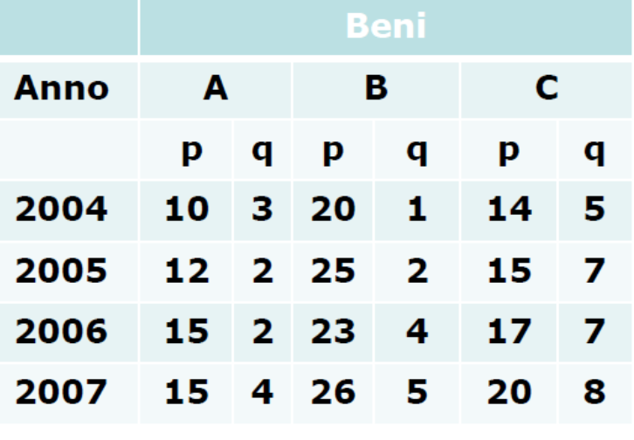
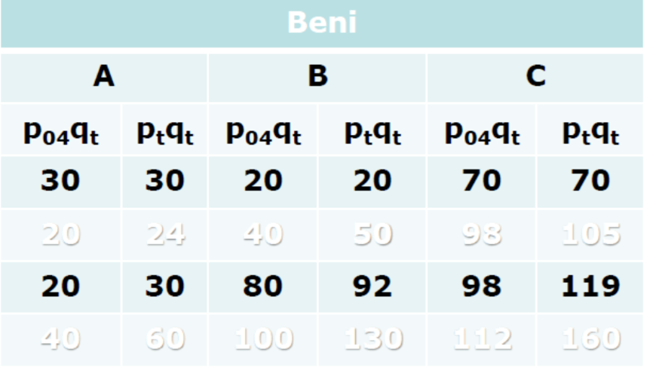
Calcolo dell’indice dei prezzi di Paasche (tra il 2004 ed il 2006)
Dal 2004 (anno base) al 2006 i prezzi dei tre beni sono cresciuti del 21,7%

